Slide 1
TEMA: INFLUENCIA DE LA GASTRONOMÍA ANCESTRAL OFERTADA EN LAS FIESTAS CULTURALES Y RELIGIOSAS, EN LA PROMOCIÓN DEL CANTÓN SALCEDO, PROVINCIA DE COTOPAXI, PARA SU DESARROLLO TURÍSTICO
AUTORAS:
Jennyfer Acosta Sánchez
Tatiana Toapanta Muela

Slide 2
CAPITULO I
Objetivos
Idea a defender
Teoría que sustenta la investigación
Marco conceptual
Problemática
MARCO TEÓRICO

Slide 3
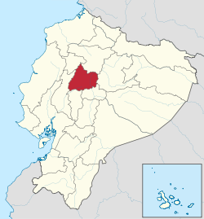
CAPITULO II
Inflación (PIB)
Desempleo
Entorno económico
Análisis Externo
DIAGNÓSTICO SITUACIONAL
Análisis Externo

Slide 4
CAPITULO II
Macroambiente
Entorno
sociocultural
Entorno tecnológico
Entorno geográfico
Entorno Político
Entorno Legal
Análisis Interno
Entorno Legal
Carta Magna
Leyes y reglamentos
Plan de Ordenamiento territorial Salcedo 2024
Ordenanzas GAD Salcedo

Slide 5
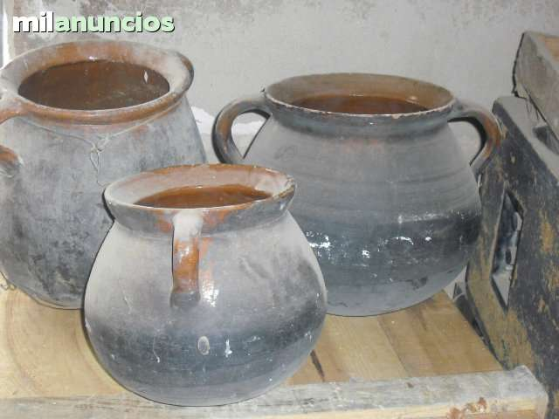
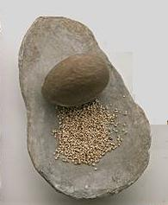
CAPITULO II
Análisis Interno
Microambiente
Reseña Histórica
Atractivos
Cocina Ancestral
Cocina Ancestral
Métodos y técnicas ancestrales
Utensilios

Slide 6
CAPITULO II
Análisis Interno - Macro
Lineamientos del tema referente a La Constitución Política del Ecuador
Programas y proyectos actuales
Plan de Desarrollo y Ordenamiento Territorial Salcedo 2024
Estabilidad Política
DIAGNÓSTICO SITUACIONAL

Slide 7
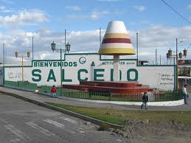
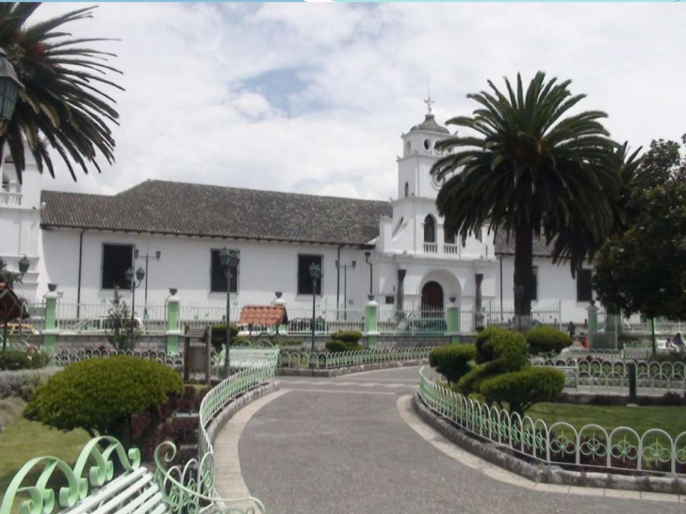
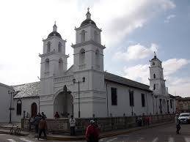
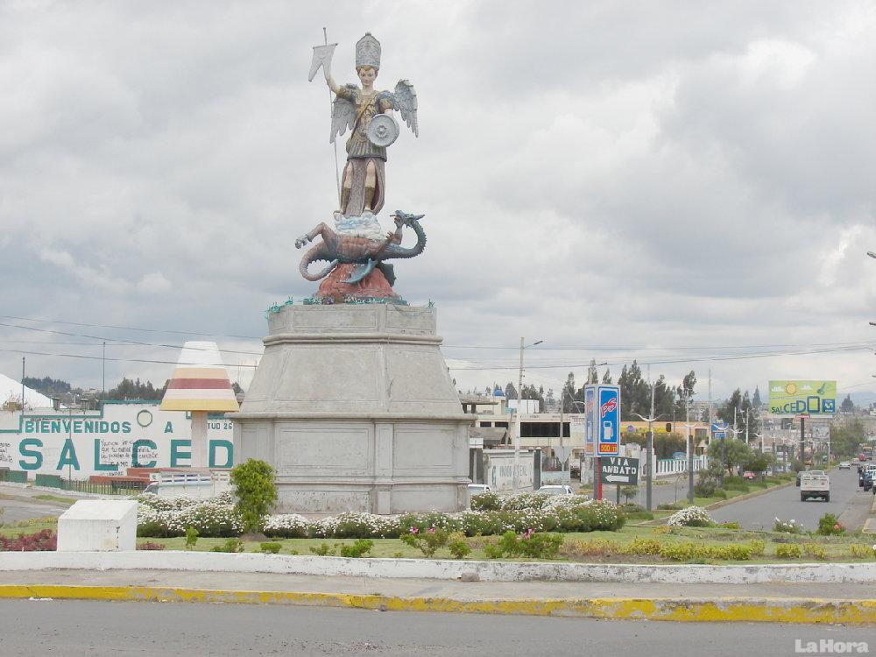
CAPITULO II
Análisis Interno - Micro

Slide 8
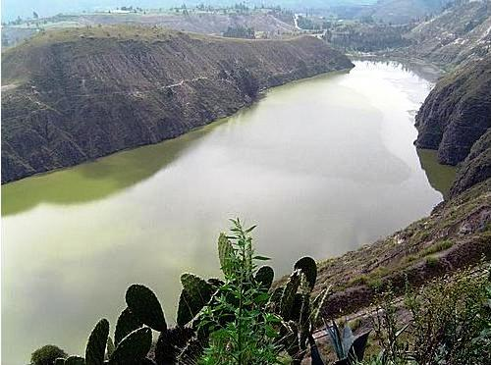
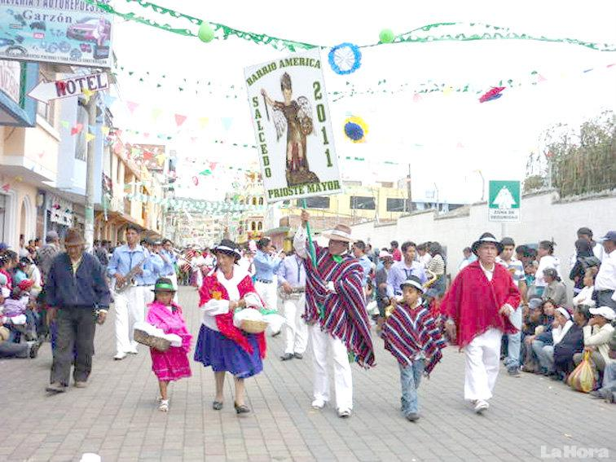
Atractivos
CLASIFICACIÓN | NOMBRE |  | UBICACIÓN
Celebraciones y Tradiciones | Fiesta del Príncipe San Miguel |  | Parroquia Central
 | Inti Raymi |  | Barrio El Calvario
Sitios Naturales | EL Cerro de Josefo |  | Parroquia Cusubamba
 | Aguas Termales de Aluchán |  | Parroquia Cusubamba
 | Balneario de Nagsiche |  | Parroquia Panzaleo
 | Laguna de Yambo |  | Parroquia Panzaleo
 | Cascada La Chorrera |  | Parroquia Mulliquindil Santa Ana
 | Laguna de Anteojos |  | Parque Nacional Llanganates
Sitios Históricos | Templo Matriz |  | Centro de Salcedo
 | Parque Central |  | Centro de Salcedo
 | Palacio Municipal |  | Centro de Salcedo
 | Hacienda Bellavista |  | Comunidad Bellavista, 3km de Salcedo
Recreación | Parque de la familia |  | Salcedo, Urbanización Rumipamba de las Rosas

Slide 9
FODA – FESTIVIDADES REPRESENTATIVAS
- Ubicación
- Accesibilidad
- Riqueza cultural
- Organización
- Rescate de identidad
- Desarrollo Turístico
- Ingreso económico
- Carencia de cronograma de actividades
- Falta de promoción
- Consumo excesivo del alcohol
- Recursos económicos limitados
- Influencia externa/ Perdida de cultura
Desastres Naturales
F
D
O
A

Slide 10
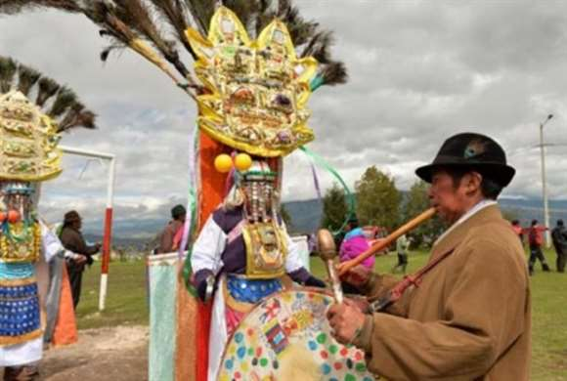
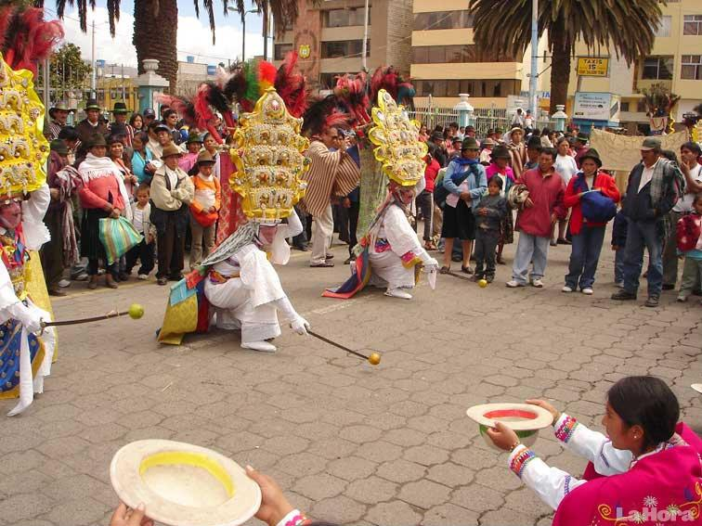
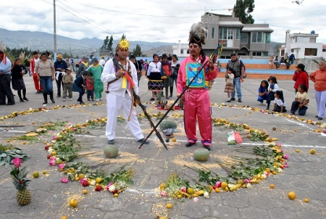
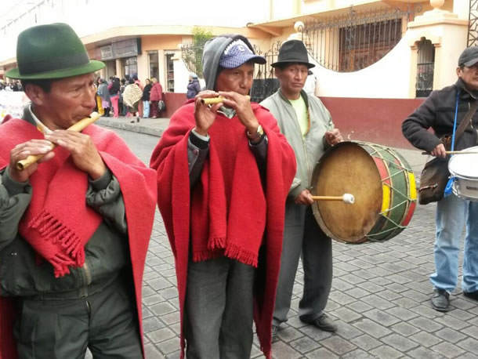
CAPÍTULO III
ESTUDIO DE LA OFERTA
INTY RAYMI
El ritual
Las ofrendas
El danzante
El maíz

Slide 11
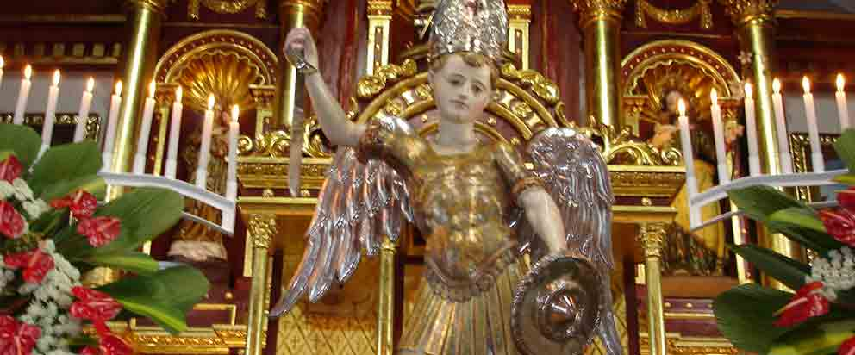
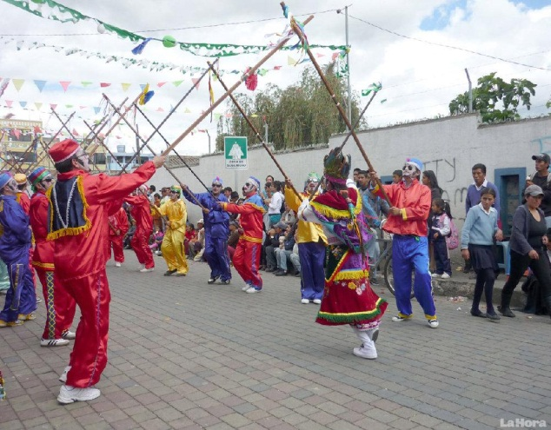
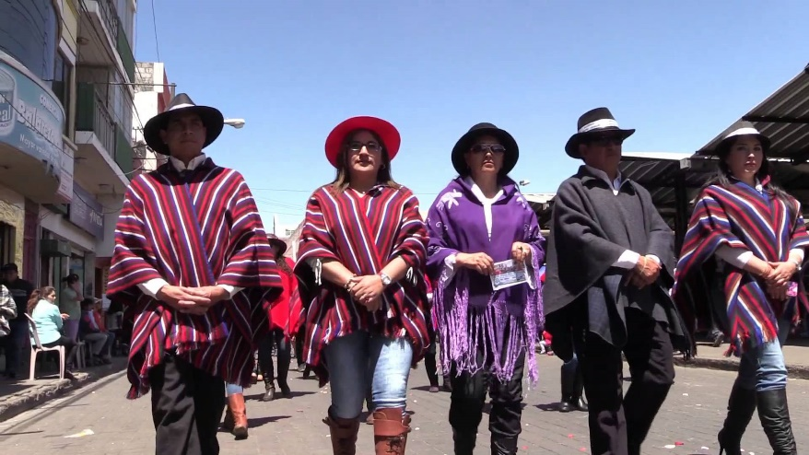
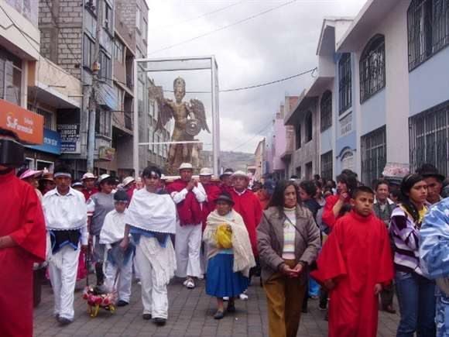
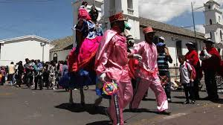
FIESTA DEL
PRÍNCIPE
SAN MIGUEL
La fiesta
La Celebración religiosa
Vísperas
Priostes

Slide 12
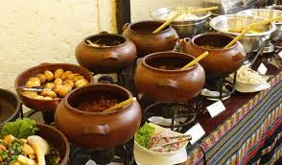
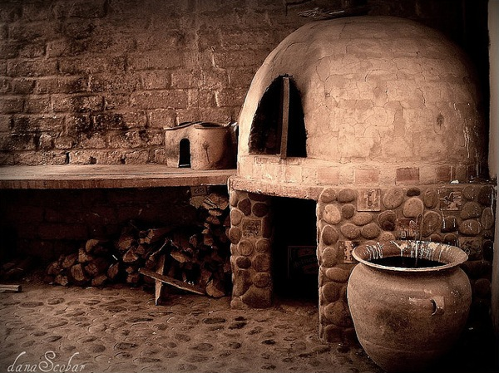
Convite de las celebraciones
CAPÍTULO III
Papas con cuy
Hornado
Fritada
Papas con cuero
Mistelas
Chicha de Jora
Comida Típica de la zona
Métodos de preparación ancestrales
Identidad

Slide 13
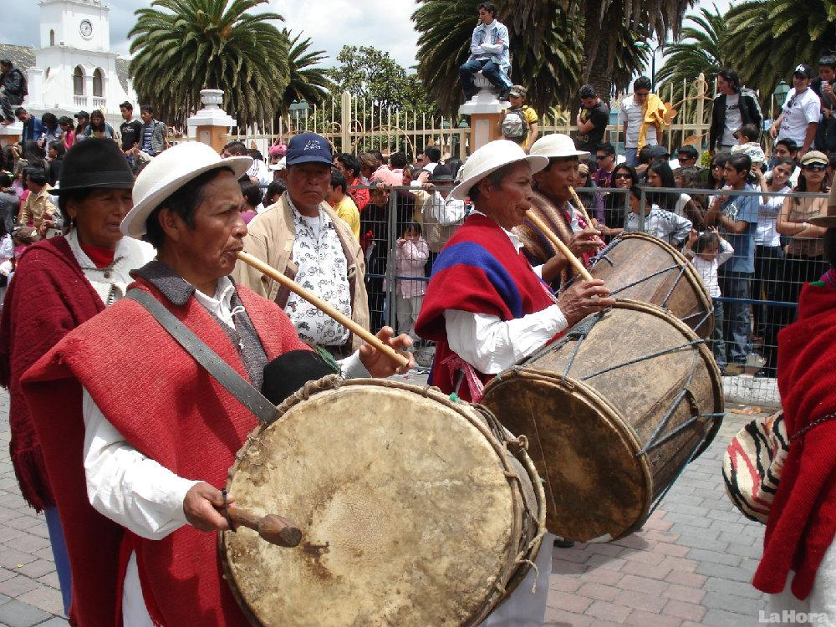
CAPITULO III
Caracterización del visitante
Análisis de resultados
Población Muestra
ESTUDIO DE LA DEMANDA

Slide 14
CAPITULO III
Análisis de Resultados
PREGUNTA 6: Elementos importantes PREGUNTA 7: Es importancia de la oferta gastronómica
en las festividades en las festividades

Slide 15
CAPITULO III
Análisis de Resultados
PREGUNTA 9: Nivel de importancia de técnicas PREGUNTA 7: La gastronomía contribuye a la
y métodos ancestrales promoción del Cantón

Slide 16
CAPITULO III
Análisis de Resultados
PREGUNTA 12: Medio de conocimiento de PREGUNTA 13: Medios de comunicación efectivos las festividades para promoción

Slide 17
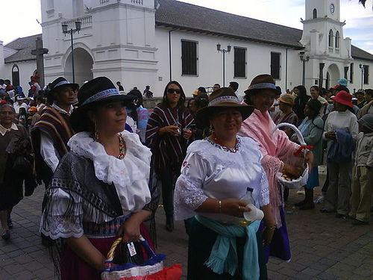
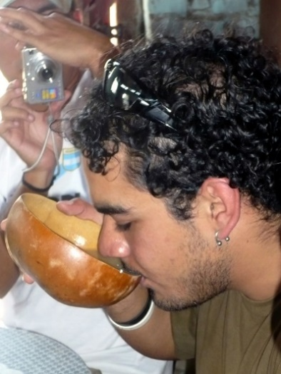
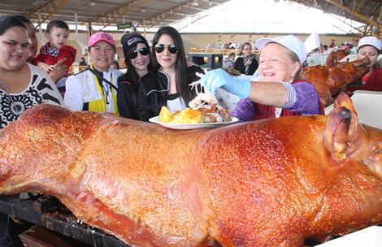
CAPITULO III
Caracterización del visitante
Preferencias
Motivo de desplazamiento
Vivenciar experiencias

Slide 18
CAPITULO IV
Objetivos
Target
Marca
Canales
Medios
Timing
Presupuesto
Modelo operativo de la propuesta

Slide 19
Producto Turístico
Recursos
Infraestructura
Equipamientos y servicios complementarios
Promoción adecuada
OFERTA DE CALIDAD

Slide 20
Marca
Isologo

Slide 21
Canales
Televisión
Radio
Latina Quito
Fiesta Ambato
Prensa
La Gaceta
La Hora
El Comercio

Slide 22
Medios impresos

Slide 25
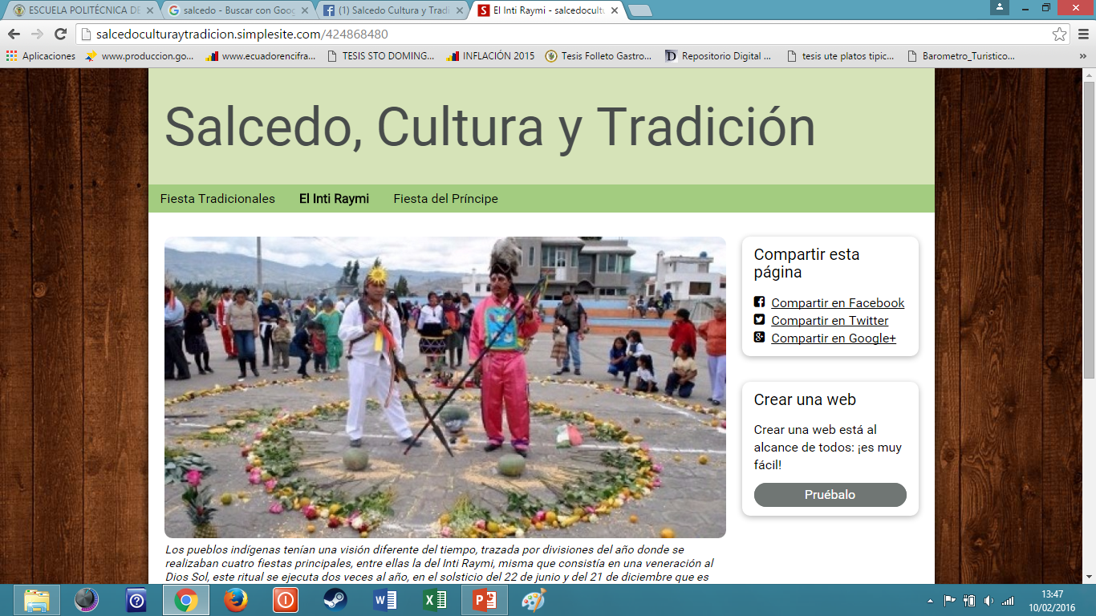
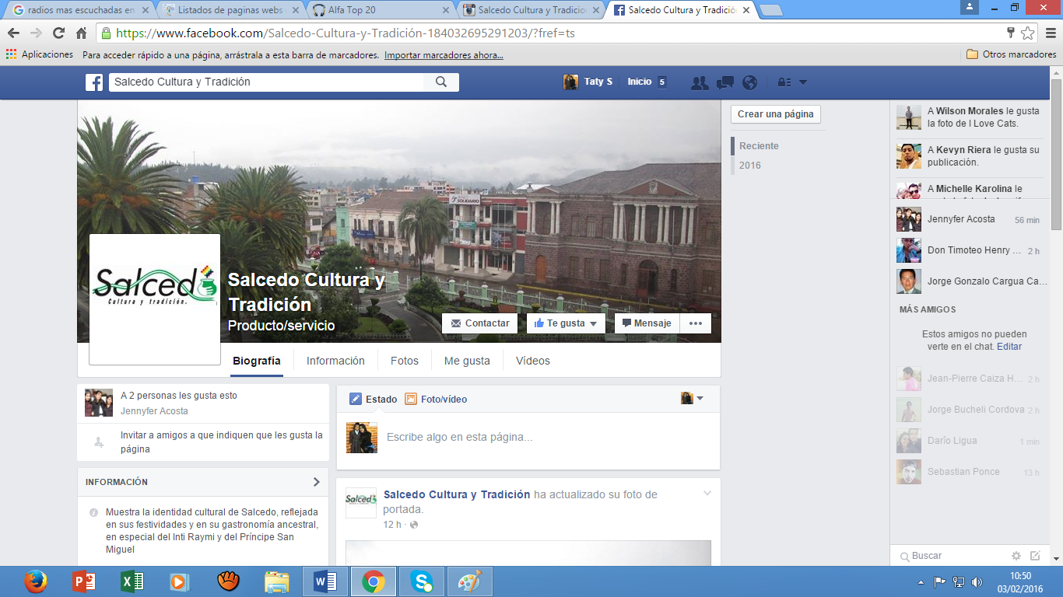
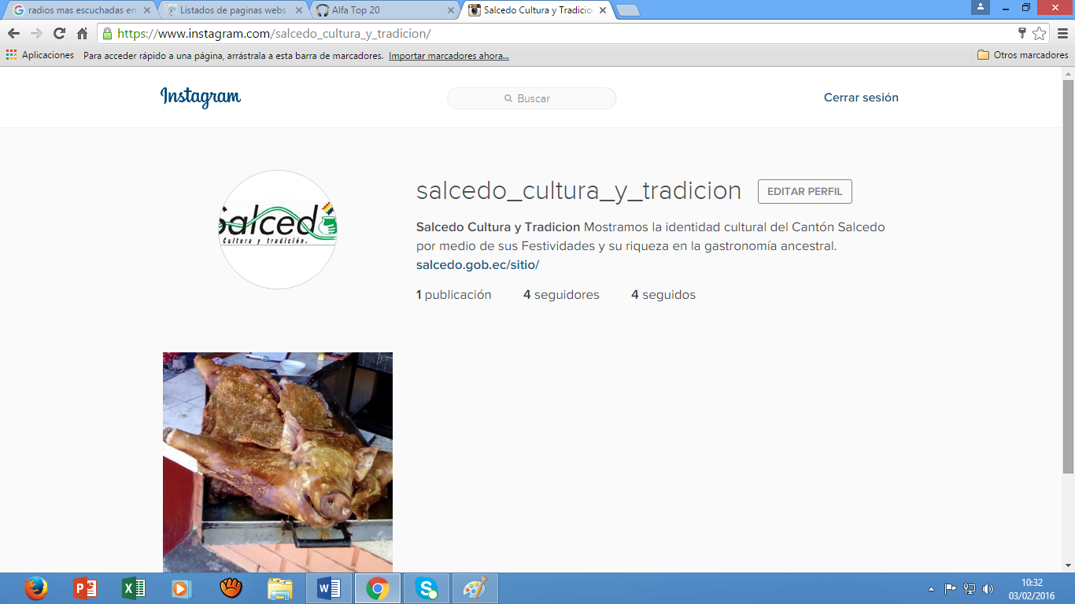
Medios electrónicos
Facebook
Instagram

Slide 26
Presupuesto Total
MEDIO | DESCRIPCIÓN | COSTO TOTAL
Televisión | 2 cuñas c/u 44” | 1320,00
Radio | 110 cuñas – Latina 60 cuñas –Fiesta c/u 30” | 2140,00
Material Impreso | 500 Afiches 1000 Volantes 1000 Trípticos | 340,00
TOTAL |  | 3800,00

Slide 27
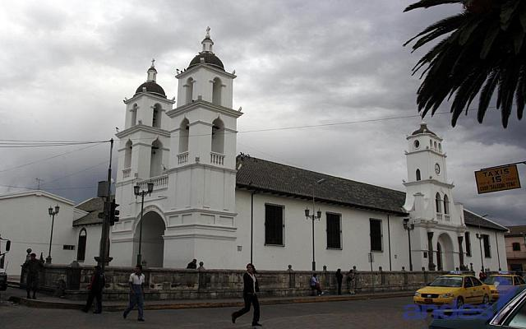
CAPITULO V
Conclusiones
Recomendaciones

